Slide 1
O ACESSO UNIVERSAL
DA ELETRICIDADE NO BRASIL:
O QUÊ, QUEM, COMO E QUANDO?
II ENCONTRO ENERGIA & COMUNIDADES

Slide 2
Objetivos do Ministério de Minas e Energia
Promover a segurança energética
Combater a pobreza energética
Efetivar retornos sociais das riquezas energéticas
Estimular fontes renováveis e limpas (transição energética), inovação e sustentabilidade
Potencializar a atração de investimentos
Fortalecer a governança e a integridade setorial
Notes:
UHE Itaocara I, 150 MW, no RJ: Sem Previsão

Slide 3
Universalização do acesso à energia elétrica
Luz para Todos (Extensão de rede)
2003
2019
2023
2026
2030
17,1 milhões de pessoas
(R$ 22,3 bi)
982 mil pessoas
(R$ 2,5 bi)
520 mil pessoas
(R$ 2,2 bi)
892 mil pessoas
(R$ 11,3 bi)
44 mil pessoas
(R$ 529 milhões)
Mais Luz para a Amazônia (Sistemas isolados)
Política pública com custo suportado pelos consumidores de energia elétrica
R$ 1,6 bi em 2023
Notes:
UHE Itaocara I, 150 MW, no RJ: Sem Previsão

Slide 4
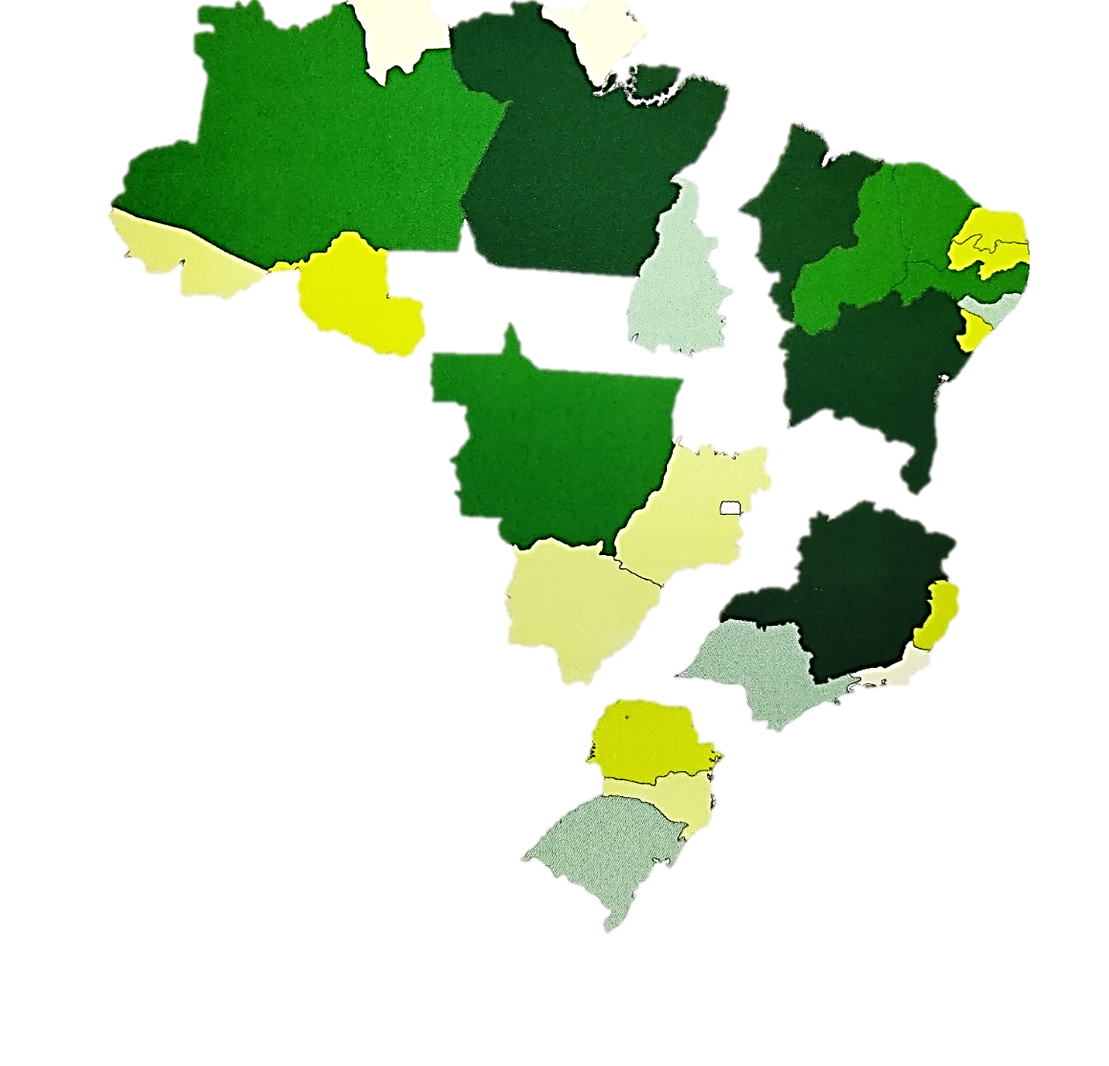
Programa Luz para Todos
NORTE
884.758
NORDESTE
1.776.315
RESULTADO - LPT
(2003 a abril de 2023)
17,1 milhões pessoas
3,6 milhões de famílias
RESULTADO - LPT
(2003 a abril de 2023)
17,1 milhões pessoas
3,6 milhões de famílias
UNIDADES CONSUMIDORAS
ATENDIDAS
CENTRO-OESTE
250.194
SUDESTE
502.805
SUL
216.100
Notes:
UHE Itaocara I, 150 MW, no RJ: Sem Previsão

Slide 5
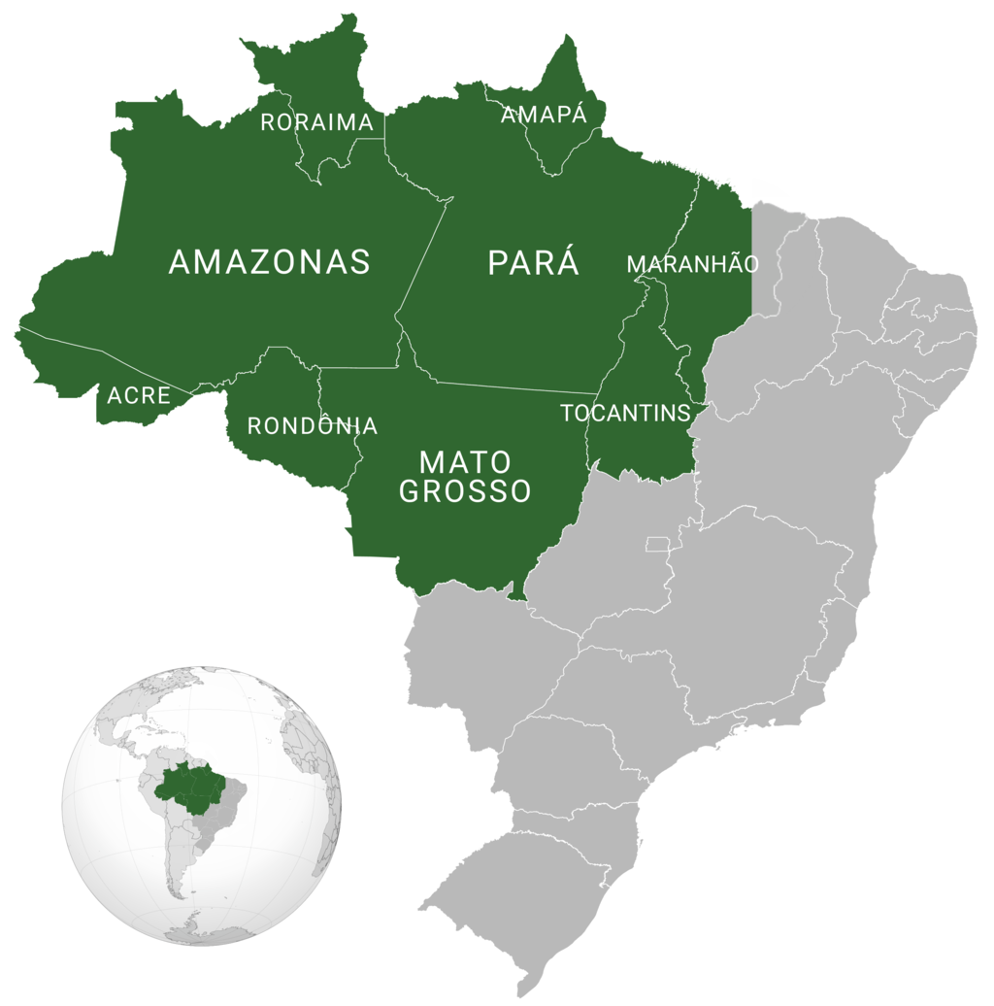
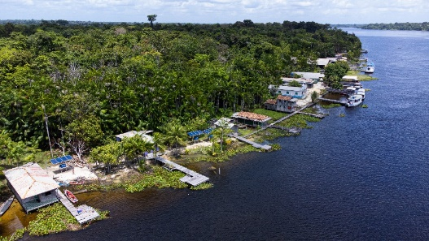
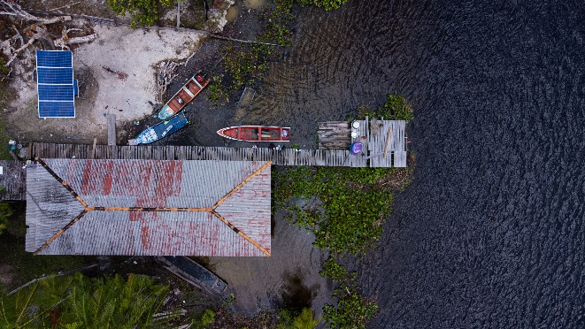
Programa Mais Luz para a Amazônia
RESULTADO - MLA
(2020 a abril de 2023)
60,4 mil pessoas
15,1 mil famílias
Município de Portel – Arquipélago do Marajó - PA
Notes:
UHE Itaocara I, 150 MW, no RJ: Sem Previsão

Slide 6
Programas de Universalização do Acesso à Energia Elétrica
Programas Luz para Todos e Mais Luz para a Amazônia
VISÃO GERAL POR PROGRAMA
MLA
Metas - MLA até dezembro de 2030
Inicial de 219.221 – Revista em 2022 => 223.826
Investimento previsto de R$ 11,3 bilhões
Prorrogação do Programa Mais Luz para a Amazônia para o final de 2030, contemplando cerca de 223 mil famílias a serem atendidas;
Para 2023, previsão de atender 29.461 famílias, com investimento de R$ 750 milhões
Em 2022, 9.674 ligações, atendendo cerca de 40 mil pessoas (Investimento – R$ 405 milhões)
LPT
Metas LPT até dezembro de 2026
133.756 domicílios a serem atendidos + metas adicionais em avaliação pela ANEEL
Investimento previsto de R$ 2,2 bilhões
Prorrogação do Programa Luz para Todos para o final de 2026, acrescentando cerca de 133 mil famílias a serem atendidas;
Em 2022, foram realizadas 68.822 ligações, atendendo cerca de 272 mil pessoas (Investimento – R$ 803 milhões);
Para 2023, previsão de atender 74.956 famílias, com investimento de R$ 870 milhões.

Slide 7
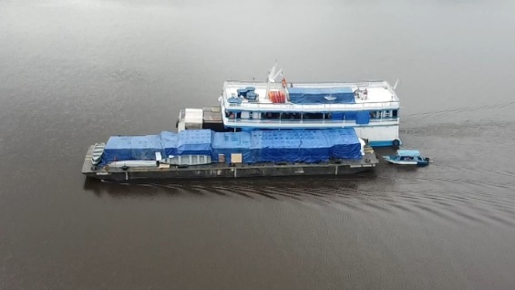
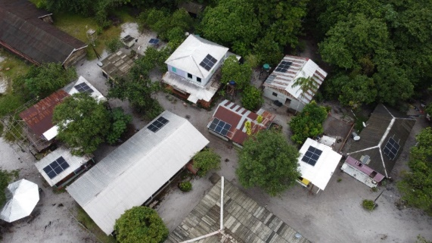
Programa de Universalização do Acesso à Energia Elétrica
Programas Luz para Todos e Mais Luz para a Amazônia
INFORMAÇÕES GERAIS
Previsão de que ainda faltam 450/500 mil famílias ainda sem acesso à energia elétrica no meio rural e em regiões remotas da Amazônia Legal;
Para o ano de 2023, há previsão de atender 104.417 unidades consumidoras, com investimento previsto da ordem de R$ 1,6 bilhão;
Comunidade 3 Unidos – proximidade de Manaus - AM
QUAIS SÃO OS PRINCIPAIS DESAFIOS PARA O ALCANCE DA UNIVERSALIZAÇÃO?
Atender regiões remotas da Amazônia Legal – Última milha (Desafios logísticos, geográficos e demográficos);
Baixa oferta de mão de obra qualificada;
Dificuldade na obtenção de licença ambiental e de autorização para realização de obras de infraestrutura em terras indígenas e em unidades de conservação;
Aquisição de equipamentos e materiais (Elevado custo).

Slide 8
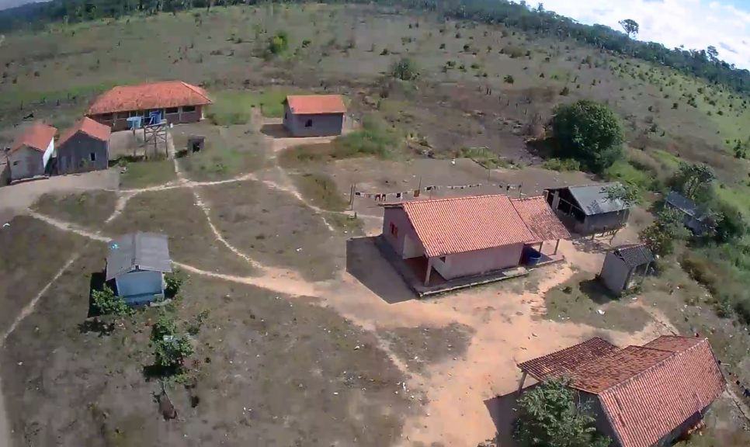
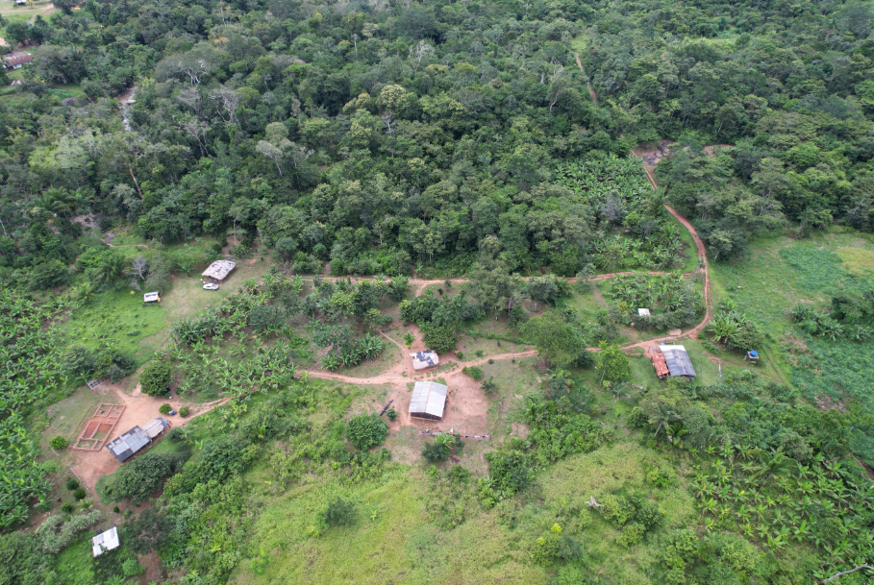
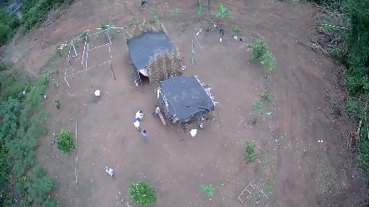
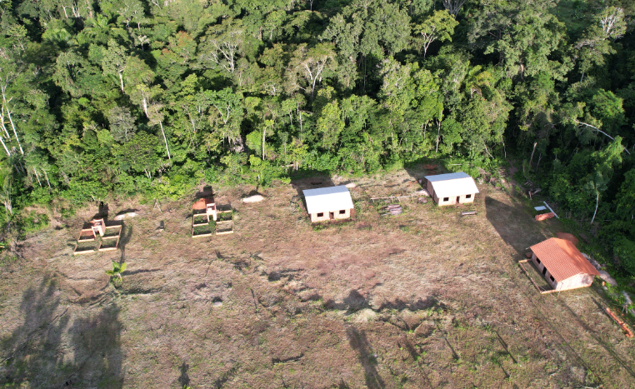
Programas de Universalização do Acesso à Energia Elétrica
CR CACOAL
RONDÔNIA
Programas Luz para Todos e Mais Luz para a Amazônia
OBJETIVOS POR PROGRAMA
LPT
O Programa Nacional de Universalização do Acesso e Uso da Energia Elétrica - “LUZ PARA TODOS” tem o objetivo de propiciar o atendimento com energia elétrica à parcela da população do meio rural que não possui acesso a esse serviço público (DECRETO nº 7.520/2011)
Aldeia Gakap
Aldeia Jacinto
MLA
Aldeia 7 Ilhas
O Programa Nacional de Universalização do Acesso e Uso da Energia Elétrica na Amazônia Legal - Mais Luz para a Amazônia tem a finalidade de fornecer o atendimento com energia elétrica à população brasileira residente em regiões remotas da Amazônia Legal (DECRETO nº 10.221/2020)
Aldeia Napijan Surui
Notes:
UHE Itaocara I, 150 MW, no RJ: Sem Previsão

Slide 9
Relançamento do Programa Luz para Todos – em discussão
Fortalecimento da articulação para identificar demandas e facilitar a operacionalização (inclusive com capacitação de mão de obra local)
Adequação de incentivos para aceleração da universalização com qualidade de atendimento
Discussão sobre carga tributária dos sistemas para universalização e disponibilização de orçamento para universalização
Notes:
UHE Itaocara I, 150 MW, no RJ: Sem Previsão

Slide 10
Pró-Amazônia Legal
Cerca de R$ 208,5 milhões por ano para descarbonização da Amazônia
Público alvo: consumidores de energia elétrica da Amazônia atendidos por sistemas isolados
Objetivos: reduzir a Conta de Consumo de Combustíveis (CCC), substituir geração fóssil por renovável, aprimorar a eficiência energética.
Notes:
UHE Itaocara I, 150 MW, no RJ: Sem Previsão

Slide 11
Tarifa Social de Energia Elétrica
Viabilização do direito de acessar a Tarifa Social (famílias inscritas no CADúnico com renda familiar per capita mensal menor ou igual a meio salário mínimo ou outros critérios)
Reavaliação dos descontos atuais
Disponibilização de orçamento para tarifa social
Notes:
UHE Itaocara I, 150 MW, no RJ: Sem Previsão

Slide 12
Universalizar acesso e uso da energia elétrica
Programas de universalização do acesso
Tarifa Social de Energia Elétrica
Fomento ao desenvolvimento social e promoção de cidadania a consumidores de energia elétrica
Decreto n⁰ 11.492, de 17 de abril de 2023
Notes:
UHE Itaocara I, 150 MW, no RJ: Sem Previsão

Slide 13
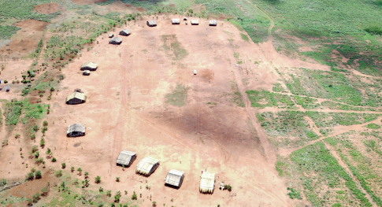
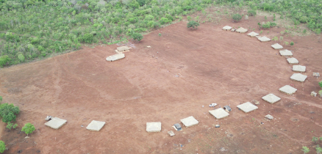
Programas de Universalização do Acesso à Energia Elétrica
Programas Luz para Todos e Mais Luz para a Amazônia
CR Ribeirão Cascalheiras MATO GROSSO
BENEFICIÁRIOS COM PRIORIDADE DE ATENDIMENTO
as famílias de baixa renda inscritas no Cadastro Único para Programas Sociais do Governo Federal;
as famílias beneficiárias de programas de governo federal, estadual ou municipal que tenham por objeto o desenvolvimento social e econômico;
os assentamentos rurais, as comunidades indígenas, os territórios quilombolas e as demais comunidades localizadas em reservas extrativistas;
as escolas, os postos de saúde e os poços de água comunitários; e
as famílias residentes em unidades de conservação.
Aldeia Tsiba'adzatsi
Notes:
UHE Itaocara I, 150 MW, no RJ: Sem Previsão

Slide 14
Obrigado!

